Slide 1
KORELAČNÍ ANALÝZA
Mgr. Jiří Mazurek, Ph.D.

Slide 2
Korelační analýza
Měření intenzity závislosti mezi proměnnými
Úzká návaznost na regresní analýzu, neboť se v ní využívá teorie lineárních regresních modelů
Nehledá formu vztahu mezi proměnnými, neboť už primárně vychází z předpokladu, že tento vztah je lineární (dokonce nejen z hlediska parametrů, ale i z hlediska proměnných), a soustředí se na konstrukci měr závislostí mezi těmito proměnnými.

Slide 3
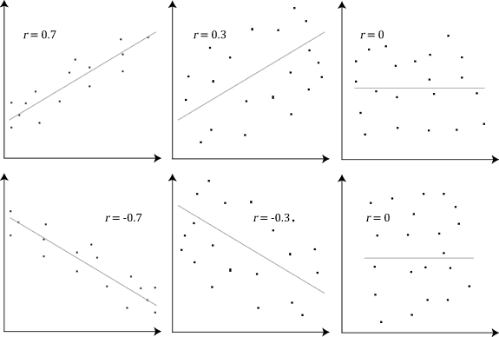

Pearsonův korelační koeficient
Značí se $ρ_{XY}$ (ró) (nebo r) a udává míru lineární závislosti mezi dvěma náhodnými veličinami X a Y.
Nabývá hodnot v intervalu od -1 do 1.
Hodnota 1 znamená perfektní kladnou lineární závislost (přímou úměrnost), zatímco hodnota -1 znamená negativní lineární závislost (nepřímou úměrnost).

Slide 4
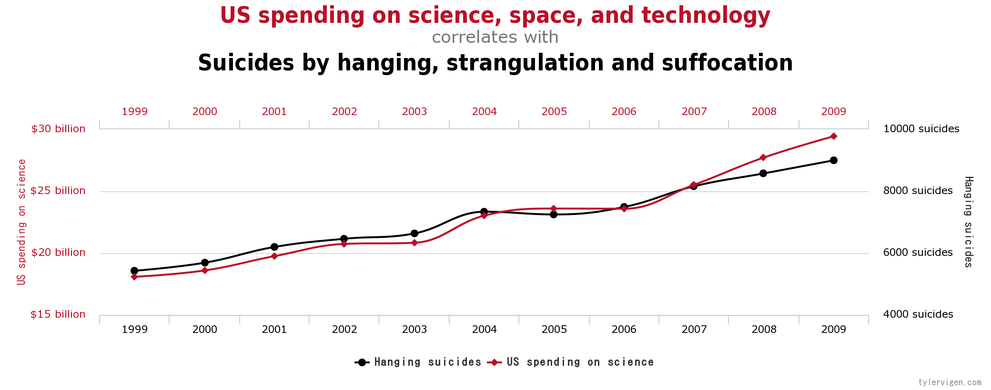

Pearsonův korelační koeficient
Vzorec: $ρ_{XY}=\frac{\frac{1}{n}\sum_{i=1}^{n}{(x_{i}−\overline{x})(y_{i}−\overline{y})}}{σ_{x}σ_{y}}=\frac{cov(x,y)}{σ_{x}σ_{y}}$
Dvě upozornění:
1.) Pearsonův korelační koeficient vyjadřuje pouze LINEÁRNÍ závislost dvou veličin, pro například kvadratickou závislost se nehodí.
2.) Pokud je mezi dvěma veličinami lineární závislost, NEZNAMENÁ to, že jedna veličina přímo ovlivňuje druhou.

Slide 5
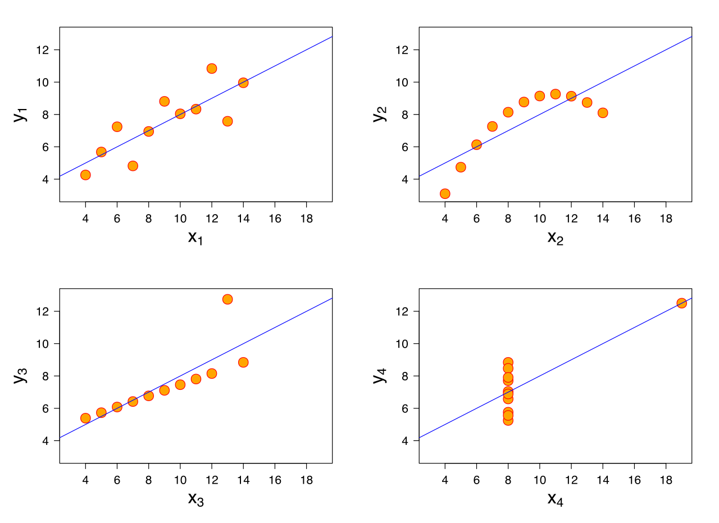
Všechna data mají korelační koeficient = 0,816!

Slide 6
Hodnoty koeficientu korelace
Pro párový koeficient korelace platí, že ρ_{xy} je z intervalu [-1,1].
Je-li ρ_{xy} = 0, říkáme, že veličiny X a Y jsou nezkorelované.
Je-li ρ_{xy} = 1 nebo ρ_{xy} = -1, existuje přesná funkční závislost mezi veličinami X a Y v podobě přímky.
Tato přímka je rostoucí v prvním případě a klesající ve druhém případě.
Je-li ρ_{xy}= 0, je třeba se omezit pouze na konstatování, že obě veličiny jsou nezkorelované. Nelze tvrdit, že jsou (statisticky) nezávislé.

Slide 7
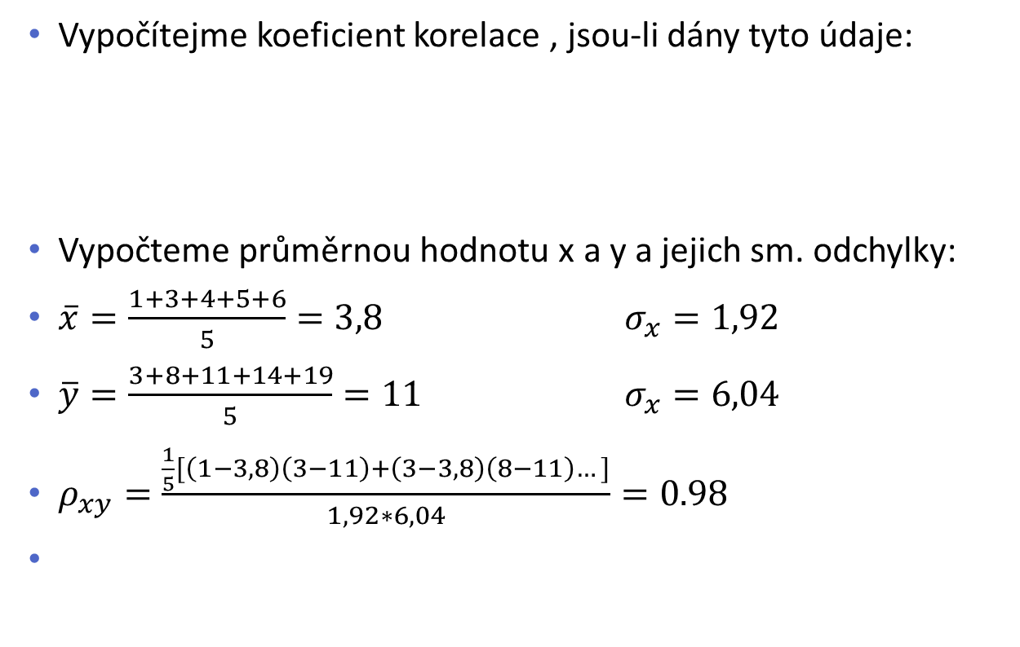
Příklad
Vypočítejme koeficient korelace , jsou-li dány tyto údaje:
Vypočteme průměrnou hodnotu x a y a jejich sm. odchylky:
$\overline{x}=\frac{1+3+4+5+6}{5}=3,8$ $σ_{x}=1,92$
$\overline{y}=\frac{3+8+11+14+19}{5}=11$ $σ_{x}=6,04$
$ρ_{xy}=\frac{\frac{1}{5}[\left(1−3,8\right)\left(3−11\right)+\left(3−3,8\right)\left(8−11\right)…]}{1,92∗6,04}=0.98$
x | 1 | 3 | 4 | 5 | 6
y | 3 | 8 | 11 | 14 | 19

Slide 8
Graf závislosti x na y

Slide 9
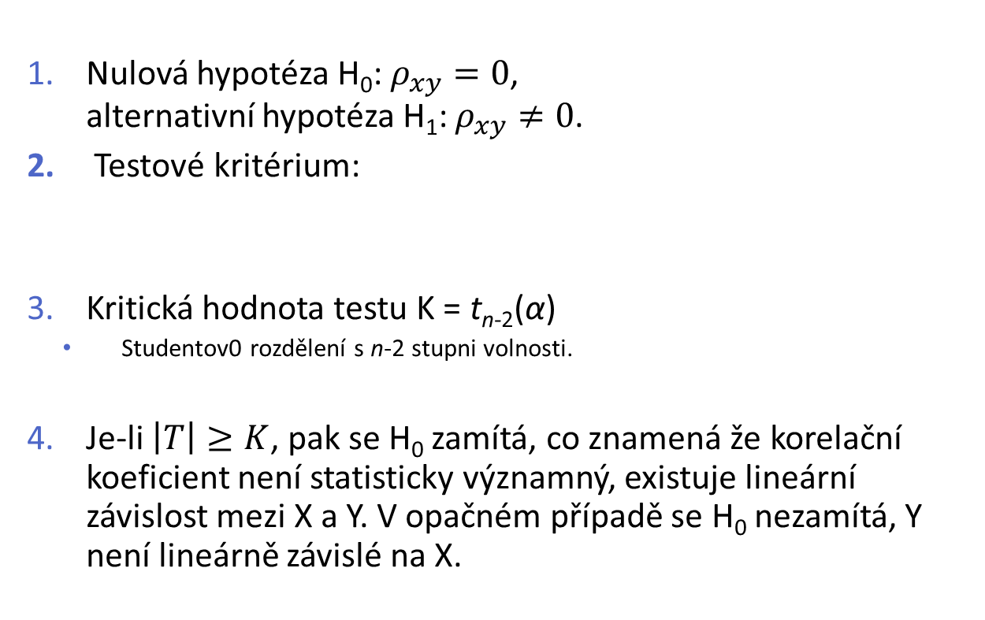

Test statistické významnosti korelačního koeficientu

Slide 10
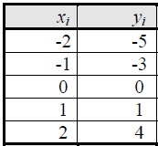
Příklad
Mějme hodnoty x_{i} a y_{i} získané náhodným výběrem:
Pro tyto hodnoty vypočítejte hodnotu korelačního koeficientu a testujte jeho statistickou významnost na hladině významnosti 0,01.

Slide 11
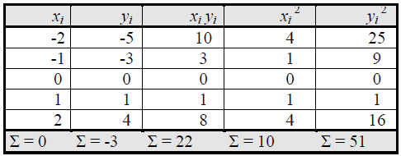



Příklad - řešení
Pro výpočet potřebujeme hodnoty:
Potom korelační koeficient:
Test statistické významnosti:
H₀: $ρ_{xy}=0$, $ρ_{xy}≠0$.
Kritická hodnota testu K = t_{n-2}(α) = t₅₋₂(0,01)=5,84
Protože T > K, je lineární závislost Y na X významná.

Slide 12

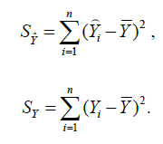
Index korelace
Není-li regresní funkcí, podle níž se posuzuje korelace veličin, přímka, ale jiná, i nelineární funkce, je možné k odhadu závislosti X a Y použít index korelace:
Kde:

Slide 13
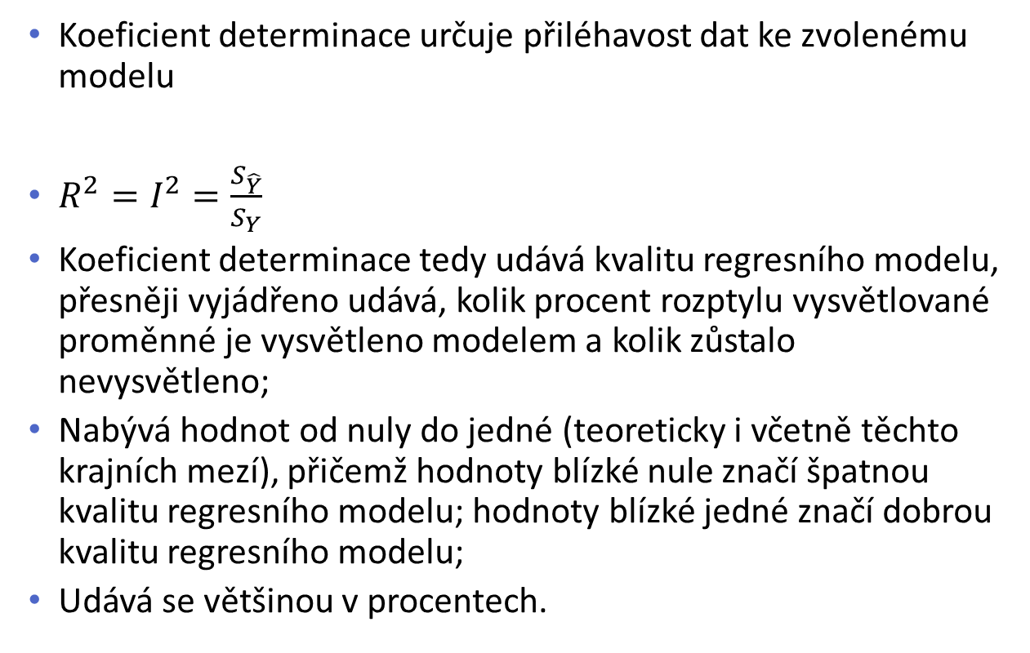
Koeficient determinace
Koeficient determinace určuje přiléhavost dat ke zvolenému modelu
$R^{2}=I^{2}=\frac{S_{\hat{Y}}}{S_{Y}}$
Koeficient determinace tedy udává kvalitu regresního modelu, přesněji vyjádřeno udává, kolik procent rozptylu vysvětlované proměnné je vysvětleno modelem a kolik zůstalo nevysvětleno;
Nabývá hodnot od nuly do jedné (teoreticky i včetně těchto krajních mezí), přičemž hodnoty blízké nule značí špatnou kvalitu regresního modelu; hodnoty blízké jedné značí dobrou kvalitu regresního modelu;
Udává se většinou v procentech.

Slide 14
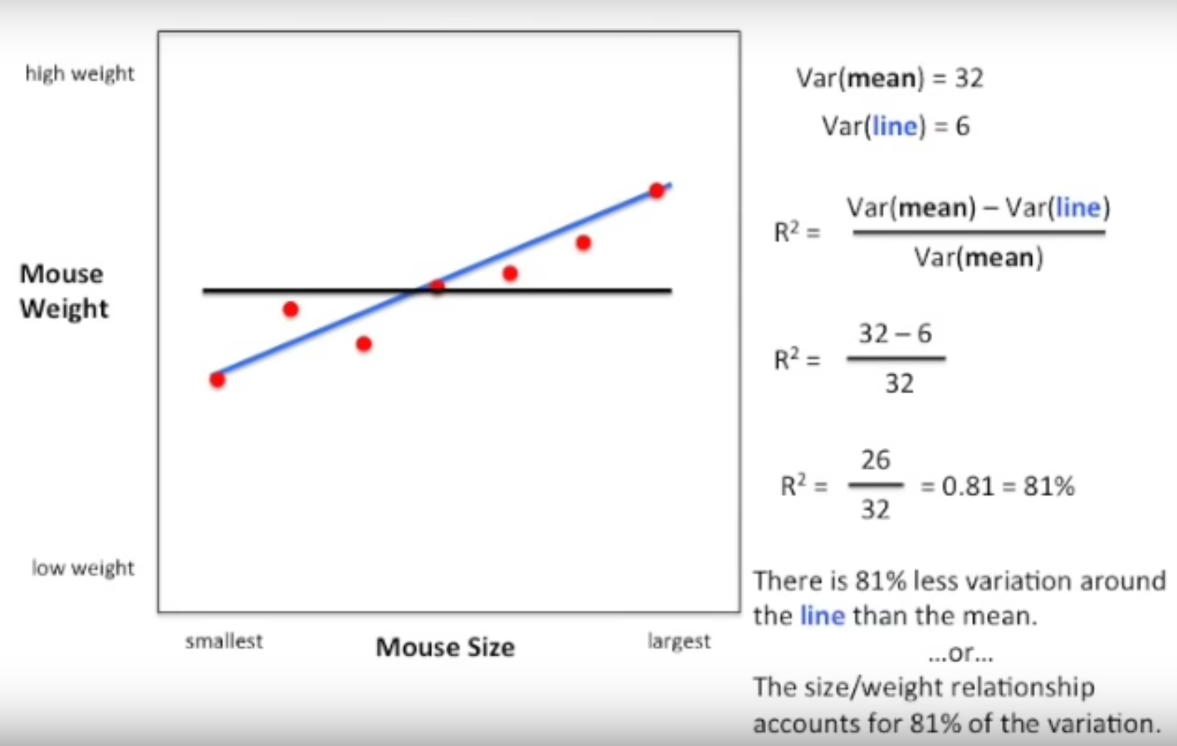

Výpočet koeficientu determinace $R^{2}$

Slide 15

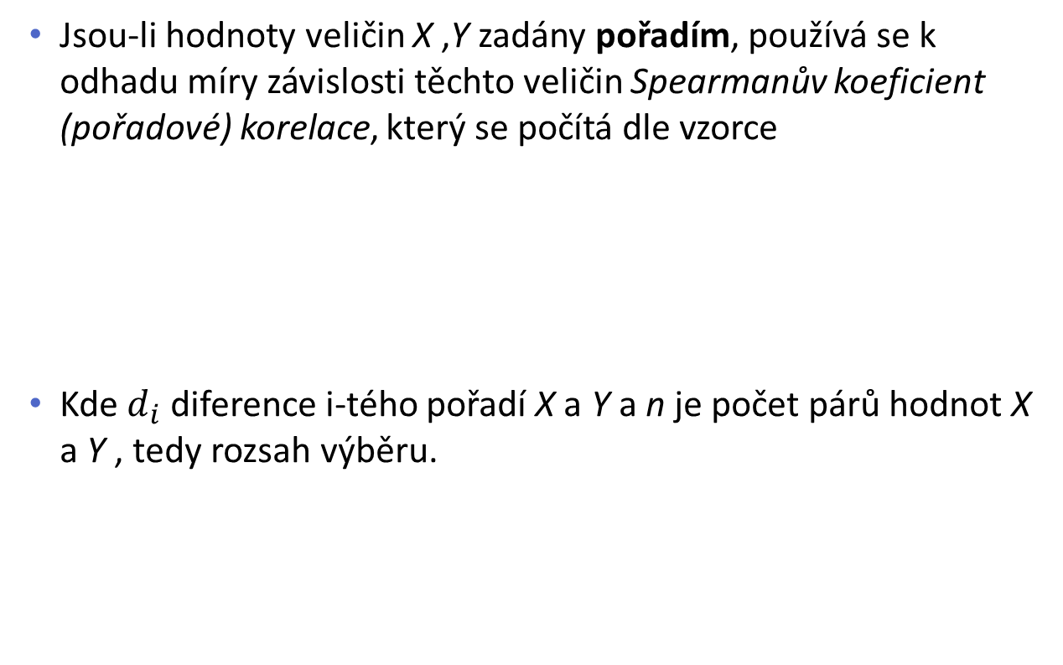
SPEARMANŮV KORELAČNÍ KOEFICIENT
Jsou-li hodnoty veličin X ,Y zadány pořadím, používá se k odhadu míry závislosti těchto veličin Spearmanův koeficient (pořadové) korelace, který se počítá dle vzorce
Kde $d_{i}$ diference i-tého pořadí X a Y a n je počet párů hodnot X a Y , tedy rozsah výběru.

Slide 16
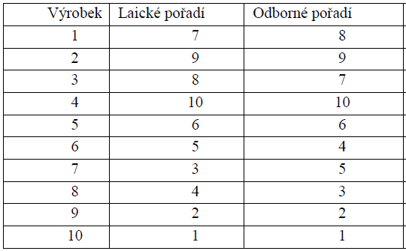
Příklad
Výrobky byly seřazeny dle jakosti dvěma komisemi, z nichž jednu tvořili odborníci a druhou zástupci laické veřejnosti. Rozhodněte, zda se výsledky hodnocení obou komisí shodují ve smyslu korelace.

Slide 17
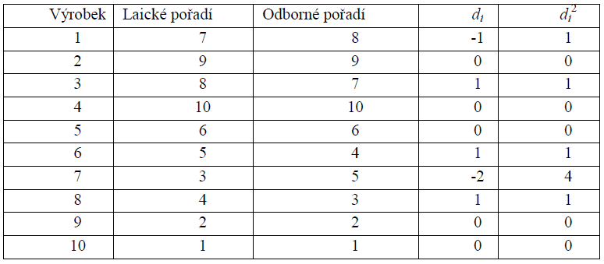

Příklad - řešení
V levé části níže uvedené tabulky jsou pořadí, v pravé části této tabulky jsou spočteny rozdíly v pořadí.

Slide 18
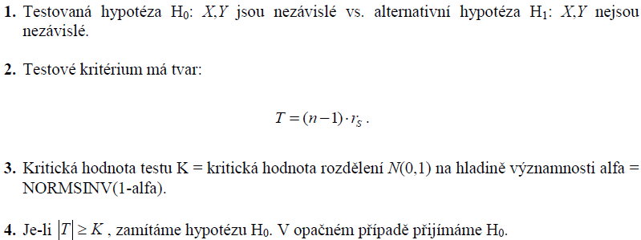

Test statistické významnosti pořadového koeficientu korelace
Přijmeme-li H₀, víme, že jsou veličiny nezávislé, a tedy i nezkorelované. Pokud hypotézu zamítneme, víme, že veličiny nejsou nezávislé, nejsme ale schopni rozhodnout v takovém případě, zda jsou nezkorelované. Test platí přibližně pro $n≥30$.

Slide 19
Příklad – test významnosti pořadového koeficientu korelace
Koeficient nám vyšel 0,97, počet pozorování n = 10. Hladina významnosti alfa budiž 0,05.
Nulová hypotéza: veličiny x a y jsou nezávislé.
Testové kritérium: T = (n-1)*r = 9*0.97 = 8,73.
Kritická hodnota K (z tabulky normovaného normálního rozdělení): K = 1,96.
Protože je T větší než K, nulovou hypotézu zamítáme.

Slide 20

VÍCENÁSOBNÁ ZÁVISLOST – PŘÍPAD DVOU VYSVĚTLUJÍCÍCH PROMĚNNÝCH
Chceme-li zjistit lineární závislost proměnné Y na větším počtu vysvětlujících proměnných $X_{1},X_{2}$, …$X_{p}$, používáme k měření těsnosti závislosti buďto:
a. koeficienty dílčí (parciální) korelace,
b. koeficient vícenásobné korelace.

Slide 21
Pearsonův korelační koeficient v Excelu
Použijeme funkci CORREL.
Vyzkoušejte si ji na tomto příkladu:
x | 10 | 15 | 16 | 19 | 22 | 25
y | 44 | 40 | 38 | 39 | 35 | 31

Slide 22
Spearmanův koeficient
Není definován v Excelu, nicméně dá se určit následovně. Mějme tato data:
Seřaďme je takto:
Pořadí | Expert 1 | Expert 2
1 | Praha | Vídeň
2 | Vídeň | New York
3 | New York | Praha
4 | Paríž | Paříž
5 | Londýn | Řím
6 | Řím | Londýn
 | pořadí podle E1 | pořadí podle E2
Praha | 1 | 3
Vídeň | 2 | 1
New York | 3 | 2
Paríž | 4 | 4
Londýn | 5 | 6
Řím | 6 | 5

Slide 23
Pokračování
Nyní můžete použít vzorec, nebo použijete v Excelu funkci CORREL na oba sloupce pořadí. Výsledek bude stejný ;-) (0,77)
 | pořadí podle E1 | pořadí podle E2
Praha | 1 | 3
Vídeň | 2 | 1
New York | 3 | 2
Paríž | 4 | 4
Londýn | 5 | 6
Řím | 6 | 5

Slide 24

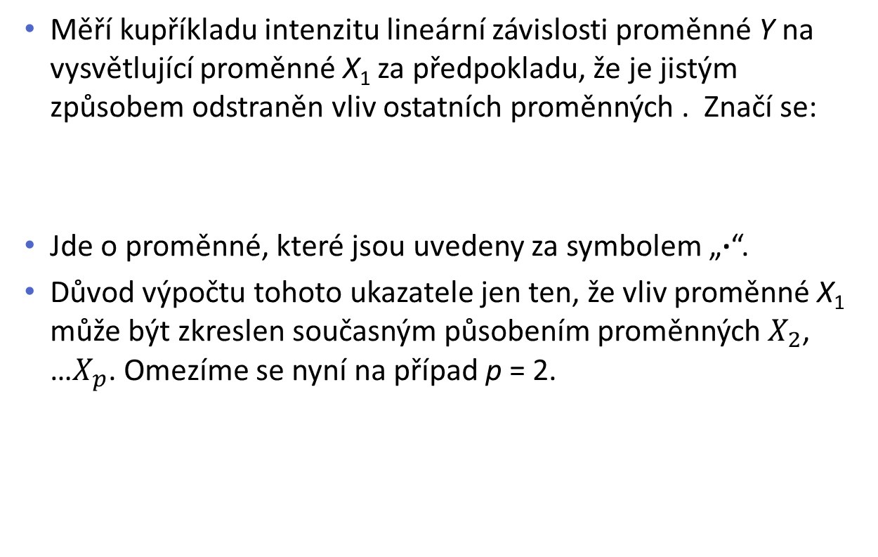
Koeficient dílčí (parciální) korelace
Měří kupříkladu intenzitu lineární závislosti proměnné Y na vysvětlující proměnné X₁ za předpokladu, že je jistým způsobem odstraněn vliv ostatních proměnných . Značí se:
Jde o proměnné, které jsou uvedeny za symbolem „∙“.
Důvod výpočtu tohoto ukazatele jen ten, že vliv proměnné X₁ může být zkreslen současným působením proměnných$X_{2}$, …$X_{p}$. Omezíme se nyní na případ p = 2.

Slide 25
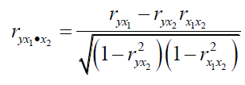
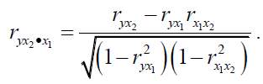
Výběrový koeficient parciální korelace p=2
Koeficient dílčí korelace vystupuje opět ve dvou podobách: buďto jde o populační koeficient nebo jeho odhad – výběrový koeficient parciální korelace. Výběrový koeficient parciální korelace se v případě dvou vysvětlujících proměnných vypočítá dle vztahu:
Koeficienty mohou nabývat hodnot z intervalu [-1,1].

Slide 26
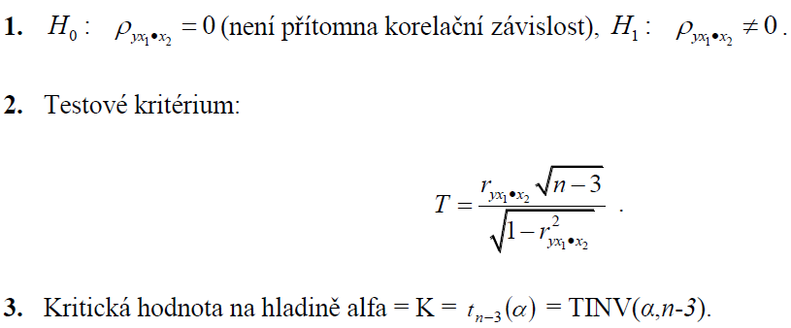

Test statistické významnosti koeficientu parciální korelace
pak je koeficient parciální korelace statisticky významný, tj. nenulový.

Slide 27
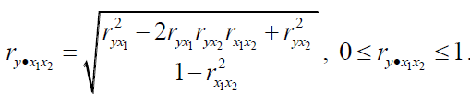

Koeficient vícenásobné korelace
Koeficient vícenásobné korelace měří závislost proměnné Y na všech vysvětlujících proměnných $X_{1},X_{2}$, …$X_{p}$dohromady.
Pro 2 vysvětlující proměnné se výběrová verze tohoto koeficientu spočte dle vztahu:

Slide 28

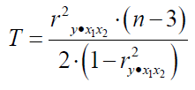

Test statistické významnosti koeficientu vícenásobné korelace:
3. Kritická hodnota K se tentokrát týká Fisherova rozdělení se stupni volnosti 2 a n-3: F_{2,n-3}(alfa)
pak je koeficient vícenásobné korelace statisticky významný na dané hladině významnosti. V opačném případě není statisticky významný.

Slide 29
Děkuji za pozornost

